Slide 1
Шаблоны проектирования
Авдеев Алексей, третий мастер-класс

Slide 2
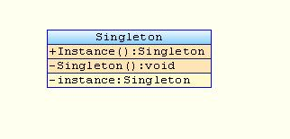
Одиночка
Класс, который может иметь только один экземпляр.

Slide 3
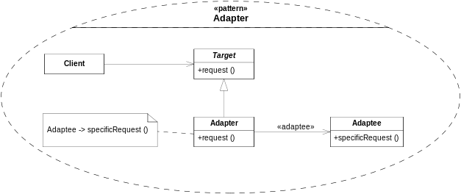
Адаптер
Объект, обеспечивающий взаимодействие двух других объектов, один из которых использует, а другой предоставляет несовместимый с первым интерфейс.

Slide 4
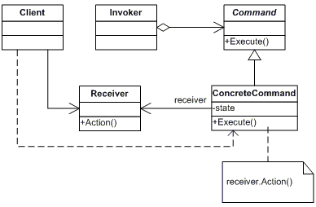
Команда
Представляет действие. Объект команды заключает в себе само действие и его параметры.

